Slide 1


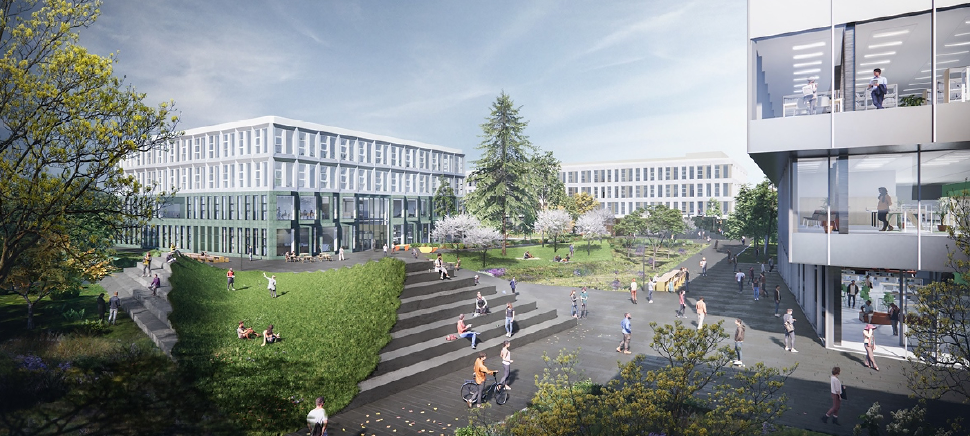
Talentgericht Verpleegkunde (TGV)

Slide 2
Praktijkleren in nieuwe curriculum
Waarom TGV
Curriculum overzicht
Stage uren
Eenheden van leeruitkomsten (EvL) in de praktijk
Verschillen en wat hetzelfde blijft voor PL
Structuur van het onderwijs
Begeleiding + praktijkuren EvL 9

Slide 3
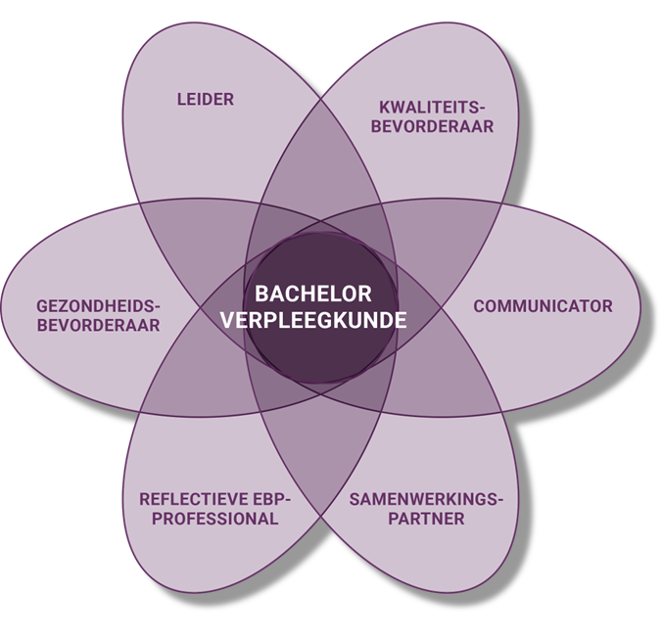
Waarom deze verandering?
Snel veranderende zorg
Opleidingsprofiel BN2030
  Probleem oplossend vermogen
  Evidence based practice
  Interprofessionele samenwerking
  Preventie
  Leiderschap
Fontys Talent Gericht Onderwijs
Notes:
“We staan voor grote uitdagingen in de gezondheidszorg en de zorg verandert razendsnel. Denk aan de technologische vooruitgang, complexe zorgvragen en aanhoudende vergrijzende bevolking. Daarom is het landelijke opleidingsprofiel Bachelor Nursing 2030 vernieuwd. Dit profiel legt de nadruk op het ontwikkelen van probleemoplossend vermogen, evidence based practice, interprofessionele samenwerking, preventie en leiderschap.”
Daarnaast sluiten we met alle opleidingen van Fontys aan bij Talentgericht Onderwijs. Dat betekent: meer ruimte voor jouw talenten, meer flexibiliteit en meer regie over je eigen leerroute.

Slide 4
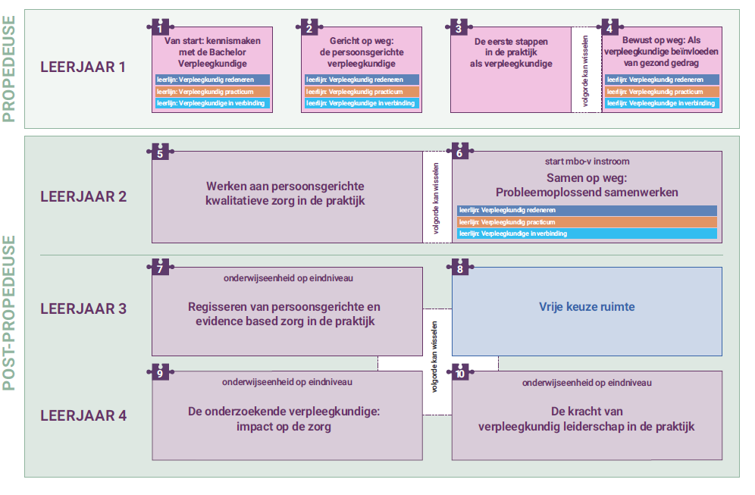
Curriculum overzicht (voltijd en deeltijd)
Notes:
EvL 1 t/m 6 = NLQF 5 niveau
EvL 7, 9, 10 = NLQF 6 niveau (eindniveau)
NLQF staat voor Nederlands Kwalificatieraamwerk, een systeem om de niveaus van alle opleidingen, cursussen en trainingen inzichtelijk te maken, te vergelijken en te koppelen aan het Europese raamwerk (EQF). NLQF 6 = hbo niveau. NLQF 5 = Associate degree
EvL 3,5,7,9,10 vinden plaats in de praktijk (Voor duaal 6 en 8 ook)
Duaal instroom vanaf EvL 6; vrijstelling voor EvL 1 t/m 5)
Zoals afgebeeld is voorgestelde en gefaciliteerde route.
Spiegelgroepen voor EvL 3 en 4, voor EvL 5 en 6 en voor EvL 7 en 8 afhankelijk van groepsnummer
Afwijken van de voorgestelde leerroute is mogelijk. EvL 7,8,9,10 kunnen in iedere willekeurige volgorde doorlopen worden.
EvL 9 en 10 standaard binnen dezelfde stage/werk context. Voorgestelde route = eerst EvL 9; Onderzoek zodat tijdens EvL 10; Vpk leiderschap adviezen verder geïmplementeerd kunnen worden.
Ook mogelijk om EvL onderzoek en EvL Leiderschap in wisselende contexten te doen.
Er gaat vooralsnog geen februari instroom starten.

Slide 5
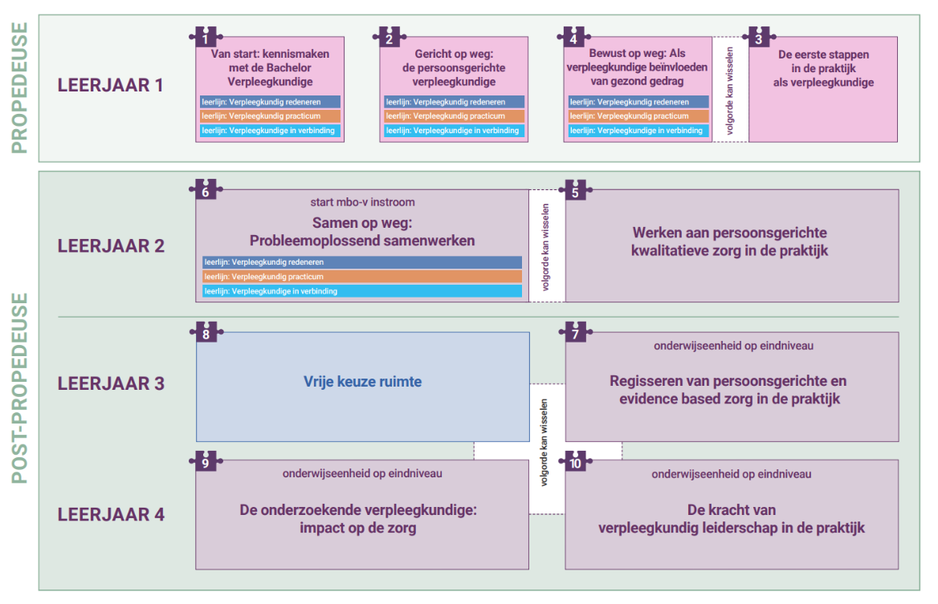
Curriculum overzicht spiegelgroep (alleen voor voltijd)
Notes:
Zie meer informatie over het curriculum op Stagepleinzorg: HBO_TGV_Curriculum-overzicht-2026-2027.docx

Slide 6
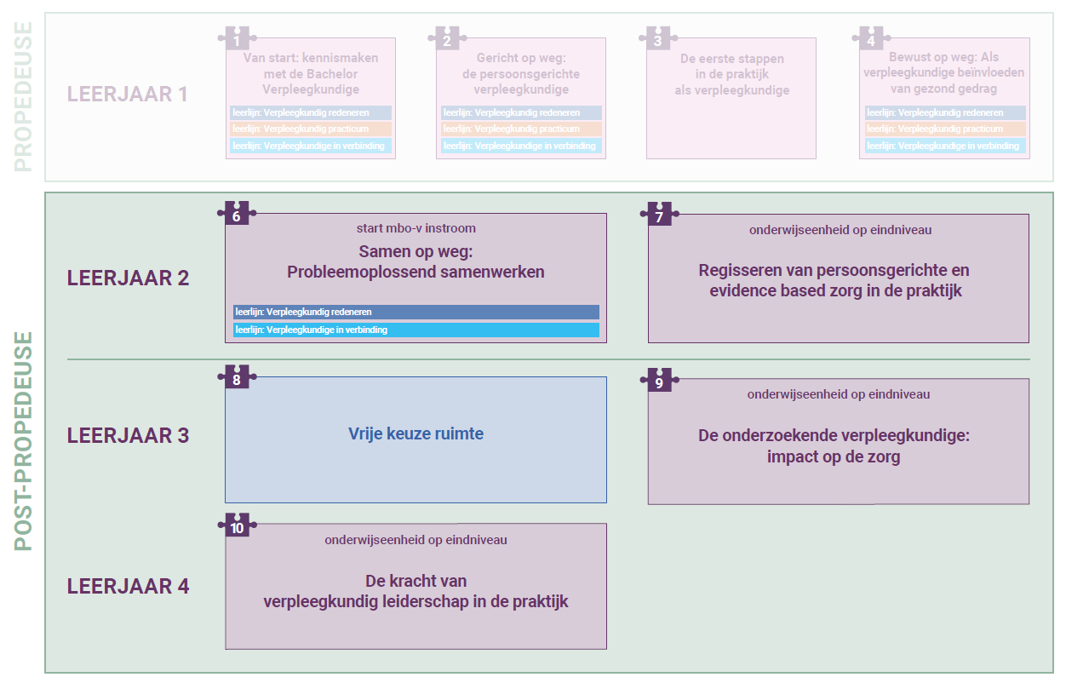
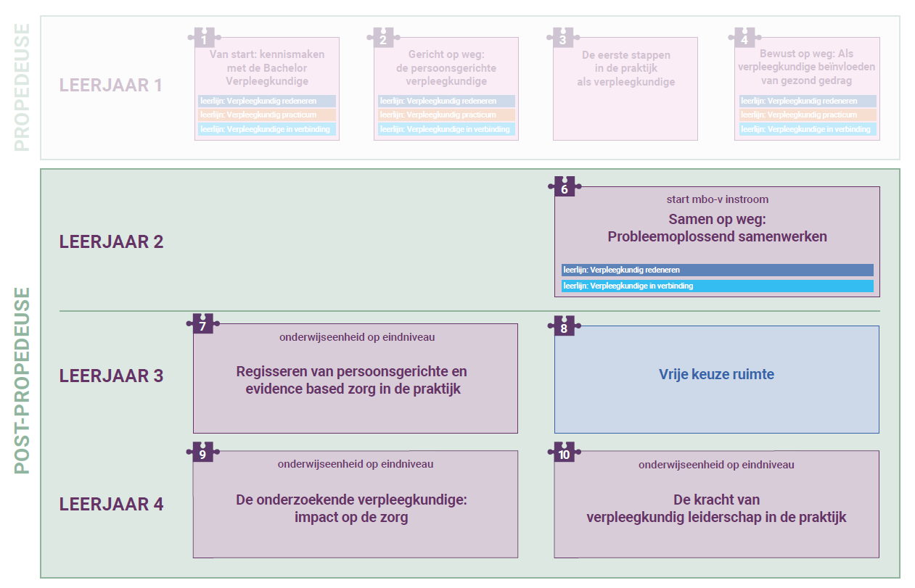
MBO-V instroom voltijd en duaal
Start september
Start februari
(alleen duaal)

Slide 7
Stage uren (voltijd)
Totaal aantal stage uren en minimaal vereiste praktijkuren
Leerjaar | EVL | Totaal aantal praktijkuren | Minimaal vereiste praktijkuren (90%)
Leerjaar 1 | EVL 3 | 8 x 28 = 224 uur | 202 uur
Leerjaar 2 | EVL 5 | 18 x 28 = 504 uur | 454 uur
Leerjaar 3 | EVL 7 | 18 x 28 = 504 uur | 454 uur
Leerjaar 4 | EVL 9 | 20 x 16 = 320 uur | 288 uur
Leerjaar 4 | EVL 10 | 18 x 28 = 504 uur | 454 uur

Slide 8

Blauwdruk
Zie Stagepleinzorg voor inhoud van de EvL

Slide 9
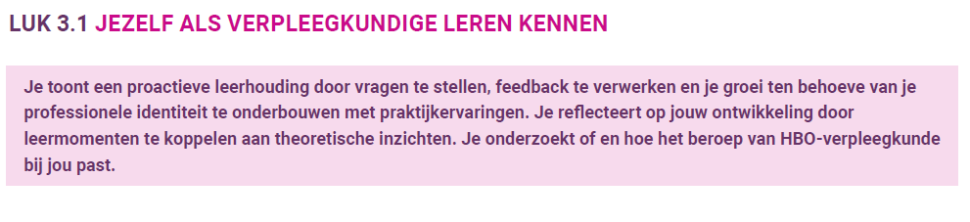
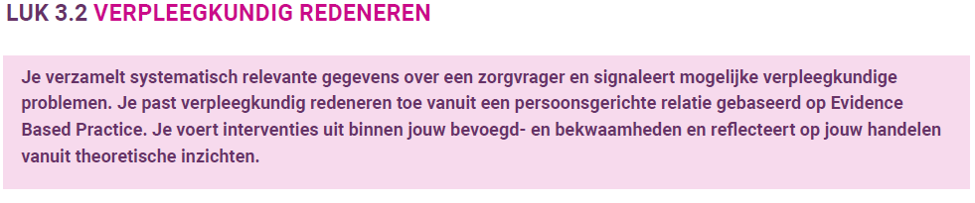
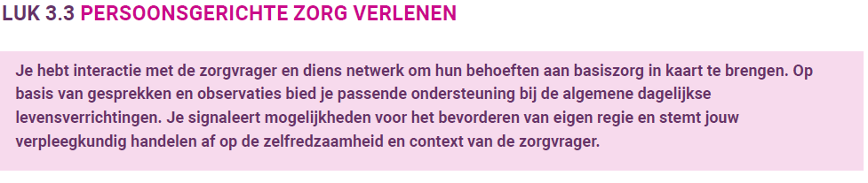
EvL 3: De eerste stappen in de praktijk als vpk
Notes:
Zie voor de uitwerking van de EvL de blauwdruk

Slide 10
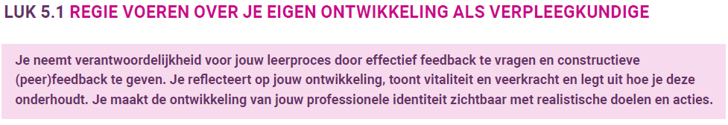
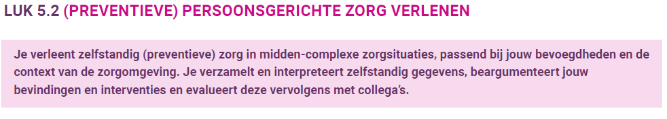
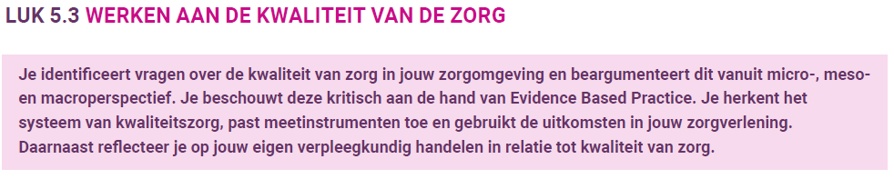
EvL5: Werken aan persoonsgerichte, kwalitatieve zorg in de praktijk

Slide 11
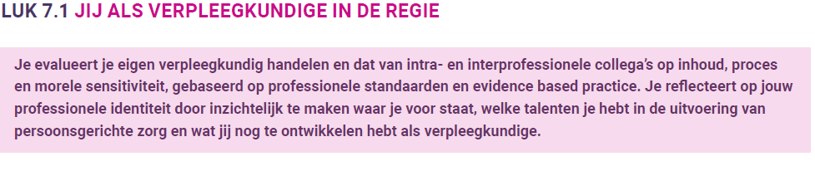
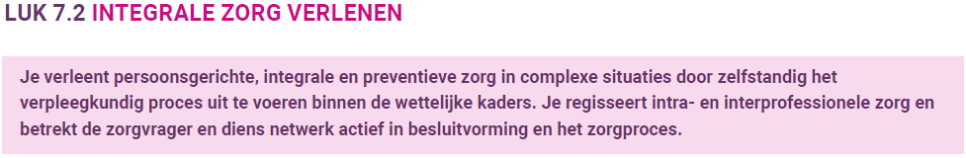
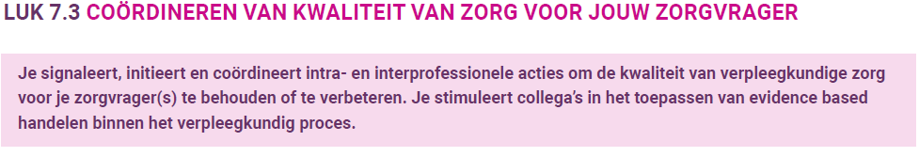
EvL7: Regisseren van persoonsgerichte en evidence based zorg in de praktijk

Slide 12
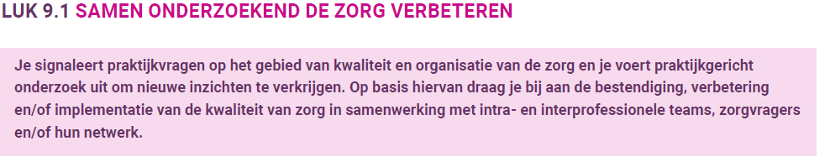
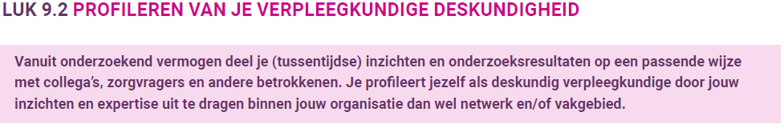
EvL9: De onderzoekende vpk; impact op de zorg

Slide 13
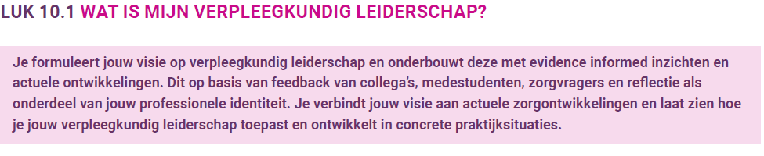
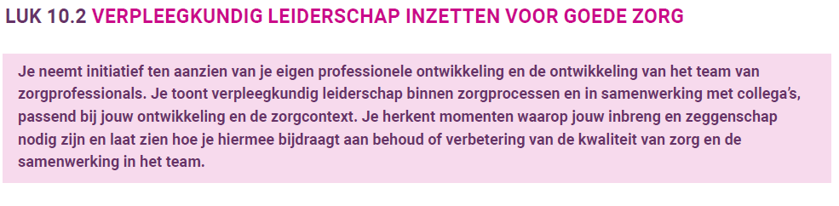
EvL10: De kracht van vpk leiderschap in de praktijk

Slide 14
Wat blijft hetzelfde?
DPL verbonden aan instellingen in de regio
DPL voor individuele begeleiding + betrokken bij onderwijs
Portfoliotoets voor hele EvL
  Wel meer richtinggevend met verplicht en potentieel bewijsmateriaal, vooral in EvL 3 en 5
Verslaglegging van het leerproces → wordt verplicht bewijs
Studentjourney vervalt. Worden losse onderdelen onder de noemer ‘procesverslag’
Samenstelling leerkringen; mix van alle leerjaren
Iedere student heeft een eigen studentcoach
  In EvL 3 + 5 fysieke bijeenkomsten in lesgroep met eigen studentcoach.
  In EvL 7, 9 en 10 online bijeenkomsten met eigen studentcoach
Stageplanning door stagebureau.
  In toekomst wel meer inzicht + regie bij student over stageplaatsing

Slide 15
Wat verandert er?
Curriculum TGV / BN2030 (nieuw) | Curriculum BN2020 (huidig)
Volgorde EvL 7,9 en 10 is gefaciliteerde leerroute. Maar deze EvL zijn in willekeurige volgorde te volgen. | Vaste volgorde van PL1 naar PL4
EvL 3 en 5 = NLQF 5 niveau EvL 7, 9 en 10 = NLQF 6 niveau | Alleen PL4 op NLQF 6 niveau
Leeruitkomsten centraal waar CanMEDS-rollen in terugkomen | CanMEDS-rollen centraal
Rubric met succescriteria per LUK | Competentiekaart met gedragscriteria per PL-periode
Beoordeling: Onder – Op – Boven niveau | Behaald / Niet behaald (PL1,2,3) / Cijfer (PL4)
Portfolio in Portflow van Canvas | Portfolio in OneDrive
Studentcoach structureel betrokken tijdens EvL in de praktijk; via lessen + individuele gesprekken | Studentcoach naar behoefte betrokken + individuele gesprekjes per semester
Tentaminering met 2 examinatoren DPL = afhankelijk ex. + onafhankelijk ex. | DPL = examinator Meer-ogen beleid bij bepaalde studenten

Slide 16
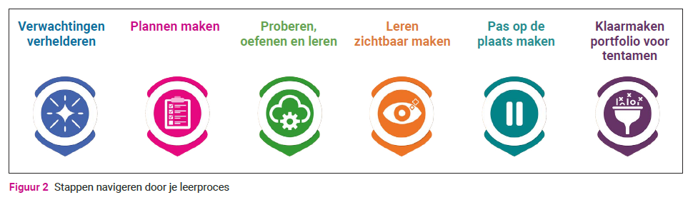
Processtappen begeleiding en beoordeling
Student doorloopt een cyclisch proces gebaseerd op “navigeren door je leerproces” en maakt dit inzichtelijk in het portfolio = verplicht!
Notes:
Het navigeren door het leerproces vormt de basis voor de inrichting van het onderwijs, begeleiding en beoordeling
Student wordt ondersteund en gecoacht door de studentcoach, de docent praktijkleren of de begeleider uit het werkveld.
Leren verloopt niet lineair: studenten bewegen meerdere keren heen en weer tussen de stappen.
De student maakt in het portfolio inzichtelijk hoe het navigeren door het leerproces verloopt. Dat wordt verplicht bewijs materiaal.
Praktijkleerplan = verwachtingen verhelderen en plannen maken
Voorgangsgesprek = leren zichtbaar maken
Voortgangsevaluatie (voortgangsgesprek 3) = pas op de plaats maken
Bewijs portfolio = leren zichtbaar maken
Proberen, oefenen en leren komt uiteraard ook in de procesverslaglegging naar voren. Net als het steeds opnieuw verhelderen van verwachtingen en plannen maken.

Slide 17
Structuur van het PL onderwijs
Bijeenkomsten tijdens EvL5
Bijeenkomst studentcoach
3 x bijeenkomst van 1,5 uur met eigen lesgroep in week 0 of 1, week 5 en week 15.
Peergroepbijeenkomsten
6 x bijeenkomst waarvan 2 consult door DPL-er
Leerkring bijeenkomsten
4 x bijeenkomst van 3 uur met studenten die verbonden zijn aan dezelfde DPL/LP en/of in dezelfde context stagelopen.
Week: 1,6,9,14
Deeltijd studenten gaan mee in de leerkringen met eigen DPL/LP en niet in een aparte groep op school.
Bijeenkomsten tijdens EvL7
Bijeenkomst studentcoach
Week 2-3: Online bijeenkomst van 0,5 uur met eigen lesgroep.
Week 9 of 10: Online bijeenkomst van 1 uur met eigen lesgroep.
Peergroepbijeenkomsten
4 x bijeenkomst waarvan 2 consult door DPL-er
Leerkring bijeenkomsten
4 x bijeenkomst van 3 uur met studenten die verbonden zijn aan dezelfde DPL/LP en/of in dezelfde context stagelopen.
In week: 1,6,9,14
Duale studenten gaan mee in leerkringen met eigen DPL/LP

Slide 18
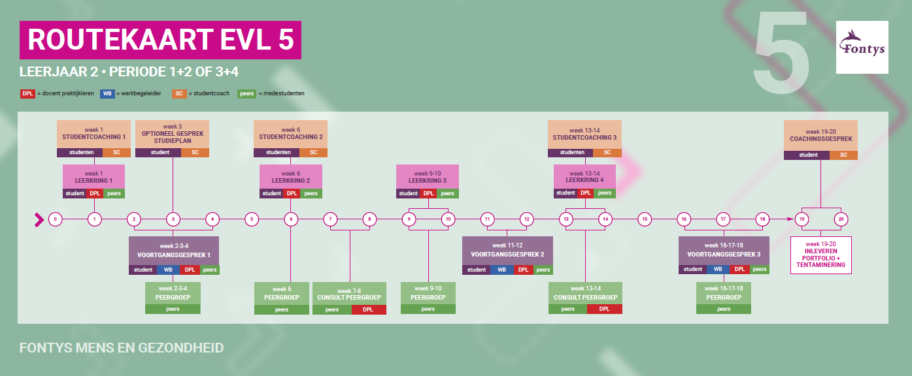


Slide 19
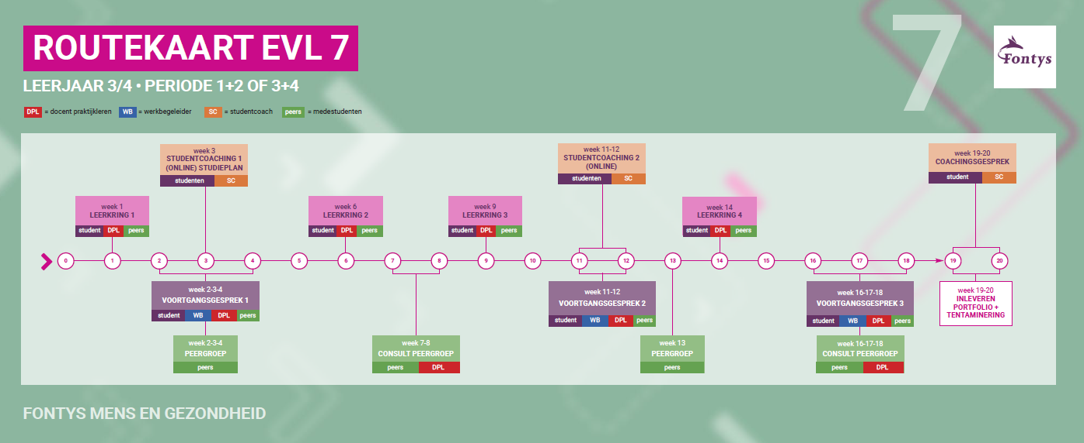

Slide 20
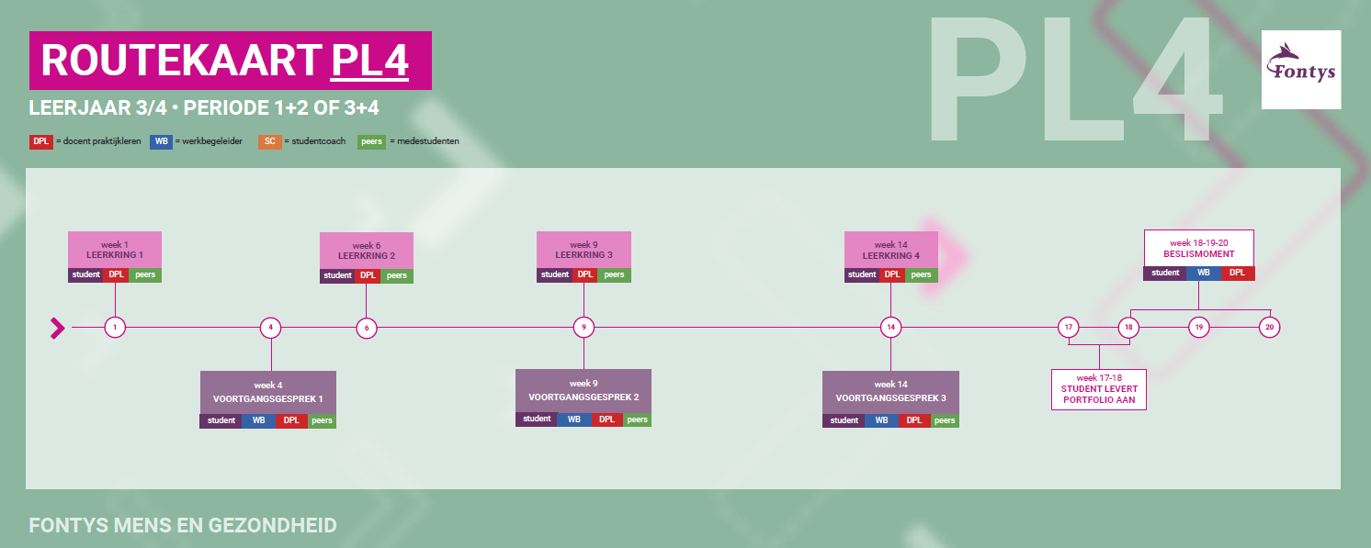

Slide 21

Structuur van het EvL 9 onderwijs
De bijeenkomsten
Themakring bijeenkomsten
8 x bijeenkomst van 3 uur
Weken: 2, 4, 6, 8, 12, 14, 16, 18
Bijeenkomst studentcoach
Week 2-3: Online bijeenkomst van 0,5 uur met eigen lesgroep.
Week 9 of 10: Online bijeenkomst van 1 uur met eigen lesgroep.
Notes:
Tijdens EvL 9 kan de leerkring georganiseerd worden rondom een thema gekoppeld aan een lectoraat. Daarom noemen we het dan themakringen.
Er kan ook gekozen worden om leerkringen te formeren rondom een bepaalde context of zorginstelling. In dat geval kan het onderwijs zowel op school als in de praktijk plaatsvinden

Slide 22
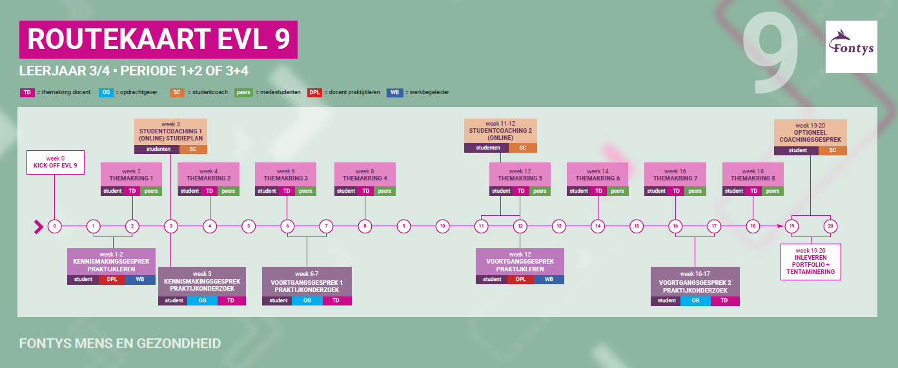

Slide 23
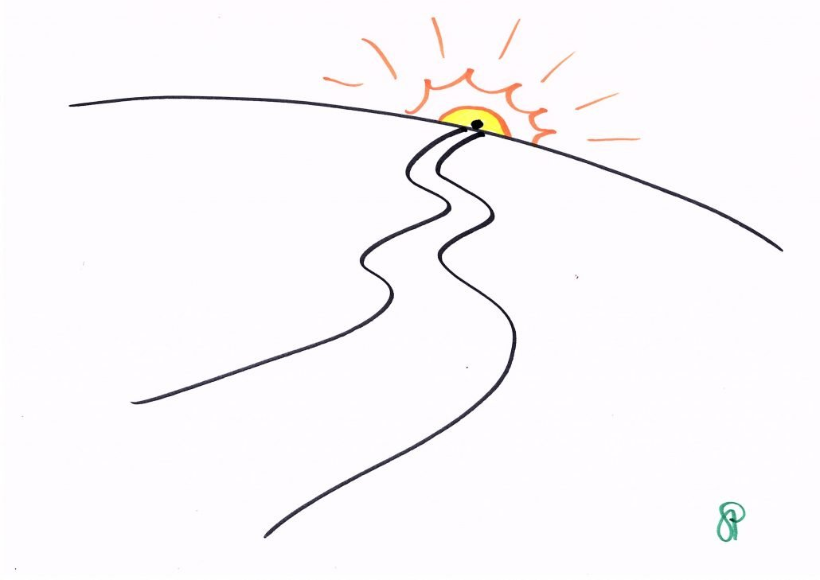
Themakringen: meer thematisch
Sterkere verbinding: werkveld en lectoraten
Vaste duidelijke lesdagen
Thema's lectoraten:
Technologie voor persoonsgerichte zorg
Impact als respons-abiliteit
Verpleegkunde door de Tijd
Continue Professionele Ontwikkeling van Verpleegkundigen
Decision Support: digitale besluitvorming in de ziekenhuiszorg

Slide 24
Begeleiding EvL 9
Onderzoeksbegeleiders (2 per 15/16)
8 themakring bijeenkomsten
3 x gesprek met opdrachtgever en student (kennismaking en 2 x voortgang)
Docent praktijkleren
Kennismaking aan het begin van EvL 9
Voortgangsgesprek halverwege
Consulteerbaar bij ‘problemen’
Werkbegeleider praktijk
Begeleiding vpk ontwikkeling in de praktijk
Monitoren voortgang
Bij problemen consulteren DPL/LP
Lecturer practitioner ZIC
Zie docent praktijkleren
Mede opdrachtgever onderzoek?

Slide 25
Praktijkuren EvL 9
Voltijd: 16 uur p/w verpleegkundig handelen in de praktijk
Duaal: Volgens contracturen werkzaam als vpk in de praktijk waarbij werk en onderzoek en studie niet structureel boven de 40 uur per week moet uitkomen.
Omschrijving van het handelen in de praktijk:
Al het handelen dat bijdraagt aan het ervaren en begrijpen van de context en de praktijkvragen waar het onderzoek zich op richt.
Gekoppeld aan de CanMEDS-rollen die centraal staan bij deze EvL: Reflectieve EBP-professional, samenwerkingspartner, Kwaliteitsbevorderaar en leider
Notes:
Let op: Voor duale studenten met een leerarbeidsovereenkomst geldt dat het binnen een werkweek van 40 uur mogelijk moet zijn om de verpleegkundige werkzaamheden te verrichten, het onderwijs te volgen en de benodigde leeractiviteiten voor het onderzoek uit te voeren. Met name bij EvL 9 zal het nodig zijn dat de duale student tijdens de diensten ook activiteiten voor de EvL, in dit geval het onderzoek kan verrichten.

Slide 26
Invulling praktijkuren EvL 9
Daarvoor verwachten we de volgende leeractiviteiten:
Kennismaken met de zorgsetting, collega's, de doelgroep en veel voorkomende zorgvragen
Kennismaken met werkprocessen binnen het verpleegkundig proces, waaronder inwerken in de verpleegkundige zorgverlening aan de zorgvragers en diens naasten.
Activiteiten in het kader van het onderzoek; die samen met de praktijk moeten worden uitgevoerd, denk aan:
  In gesprek met professionals over het praktijkvraagstuk en het onderzoek
  Evidence based handelen; kennis vergaren in de praktijk via de pijler 'ervaring zorgvrager' en 'expertise professional'. Niet; wetenschappelijke data verzamelen
  Delen van onderzoeksresultaten en aanbevelingen met betrokkenen

Slide 27
Herkansingsbeleid
Herkansing bestaat uit het opnieuw indienen van een volledig portfolio:
  Leeruitkomsten die eerder op of boven niveau zijn beoordeeld, blijven geldig, maar moeten wel worden opgenomen in het nieuwe portfolio.
  In de verantwoording beschrijft de student welke onderdelen zijn aangepast en welke nieuwe bewijsstukken zijn toegevoegd.
  Wijzigingen in documenten, zoals bewijsstukken of de zelfevaluatie, worden gemarkeerd met kleur.
Afhankelijk van de omvang van de reparatie wordt één van de drie routes gevolgd:
Optie 1; Kleine reparatie zonder begeleiding
Student vult zelfstandig het bewijsmateriaal aan.
Student kan verder gaan met de volgende EvL en kan tijdens de lesactiviteiten of praktijkleeractiviteiten de reparatie(s) doen.
Optie 2; Herkansing met begeleiding, student gaat wel door naar volgende EvL
Student gaat door met de volgende EvL. Tijdens de volgende praktijkperiode kan aanvullend bewijsmateriaal met feedback worden verzameld. Het aangepaste portfolio wordt opnieuw ingeleverd.
Voorwaarden hiervoor zijn:
  De student heeft een concreet plan van aanpak besproken met de studentcoach.
  De studentcoach en betrokken docenten van de EvL hebben een positieve indruk van de professionele attitude van de student
  De student is proactief in zijn herkansingsproces.
Tentaminering van de EvL van de herkansing vindt in principe plaats in de eerste helft van de EvL. Als het de laatste praktijkperiode betreft is het in principe mogelijk de praktijkperiode te verlengen. Tentaminering van de EvL van de herkansing vindt altijd plaats voor de tentaminering van de volgende EvL.
Optie 3; Student volgt EvL opnieuw
Omvang van de herkansing is te groot om de EvL te behalen zonder adequate begeleiding vanuit de context. Herkansing mag eventueel in dezelfde context..
Wanneer een student EVL 3, 5, 7, 9 of 10 tweemaal niet behaald heeft, volgt er een gesprek met de examencommissie en de studentencoach over het vervolg van de opleiding.

